Slide 1
Banco de Dados 2
012 – Consultas Aninhadas

Slide 2
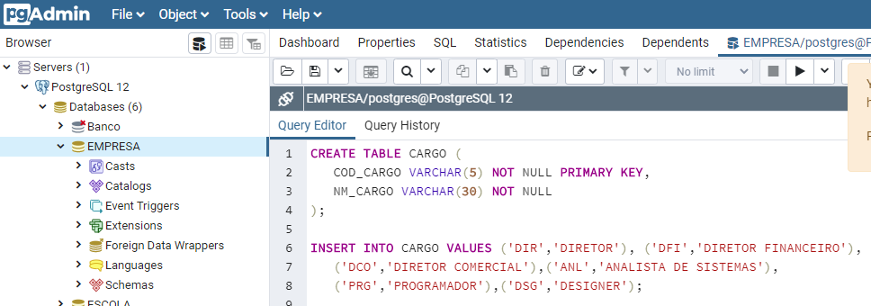
Consultas Aninhadas

Slide 3
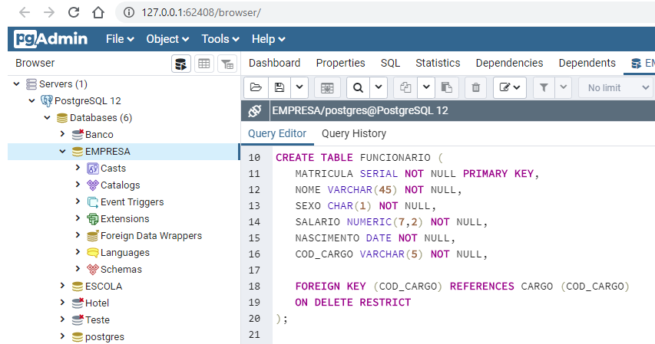
Consultas Aninhadas

Slide 4
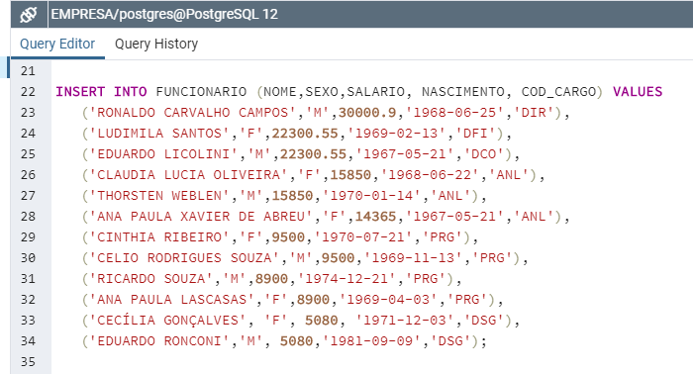
Consultas Aninhadas

Slide 5
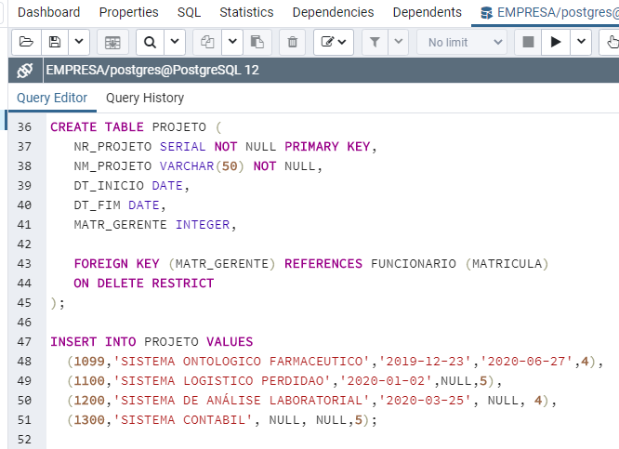
Consultas Aninhadas

Slide 6
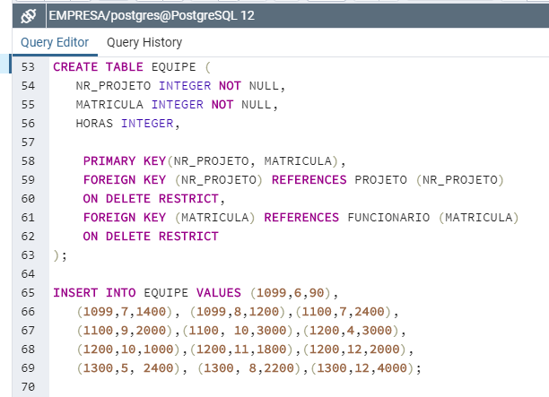
Consultas Aninhadas

Slide 7
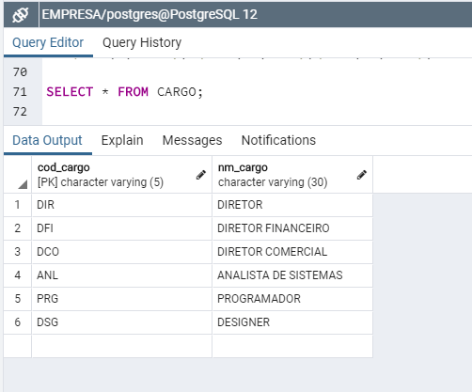
Consultas Aninhadas

Slide 8
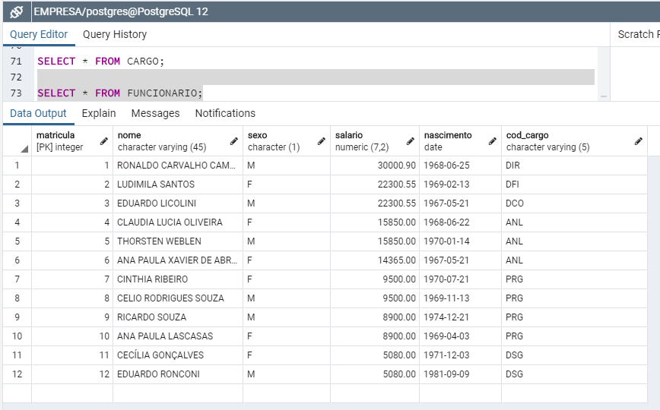
Consultas Aninhadas

Slide 9
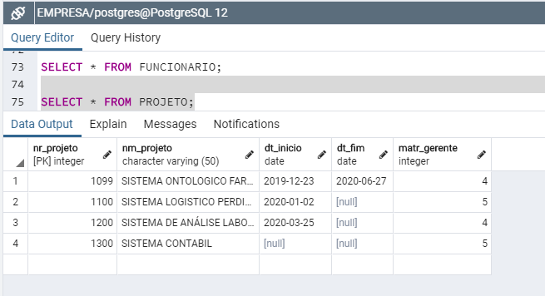
Consultas Aninhadas

Slide 10
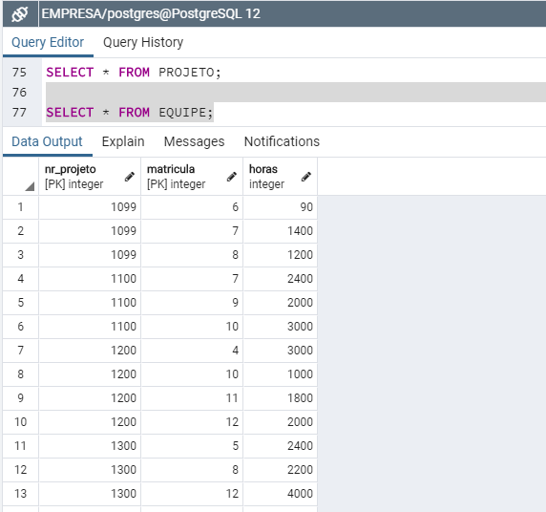
Consultas Aninhadas

Slide 11
Consultas Aninhadas
Algumas consultas precisam que os valores existentes no banco de dados sejam buscados e depois usados em uma condição de comparação.
Essas consultas podem ser formuladas convenientemente usando consultas aninhadas, que são blocos select-from-where completos dentro de uma cláusula de outra consulta (WHERE, SELECT e FROM).

Slide 12
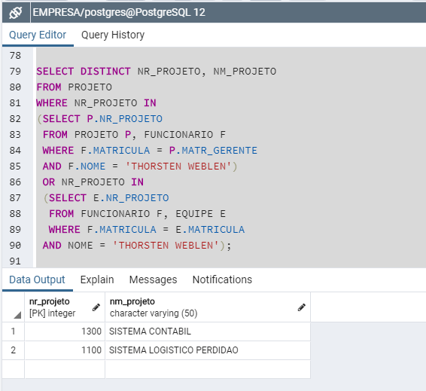
Consultas Aninhadas

Slide 13
Consultas Aninhadas
A consulta aninhada mostrada no slide anterior seleciona os números de projetos que possuem um funcionário com nome Thorsten Weblen. Ele pode participar como gerente do projeto ou como simples membro da equipe de trabalho.
Existem apenas dois projetos – 1100 e 1300 - em que Thorsten Weblen atua como gerente de projeto.
No projeto 1300 ele também atua como membro da equipe de trabalho.

Slide 14
Consultas Aninhadas
SELECT DISTINCT NR_PROJETO
FROM PROJETO
WHERE NR_PROJETO IN
( SELECT P.NR_PROJETO FROM PROJETO P, FUNCIONARIO F
WHERE F.MATRICULA = P.MATR_GERENTE
AND F.NOME = "MARCUS SANTOS")
OR NR_PROJETO IN
(SELECT E.NR_PROJETO
FROM FUNCIONARIO F, EQUIPE E
WHERE F.MATRICULA = E.MATRICULA
AND NOME = "MARCUS SANTOS");

Slide 15
Consultas Aninhadas
A primeira consulta aninhada seleciona os números de projetos que possuem o funcionário Thorsten Weblen como gerente:
( SELECT P.NR_PROJETO
FROM PROJETO P, FUNCIONARIO F
WHERE F.MATRICULA = P.MATR_GERENTE
AND F.NOME = “THORSTEN WEBLEN")

Slide 16
Consultas Aninhadas
A segunda consulta aninhada seleciona os números de projetos que possuem um funcionário de nome Thorsten Weblen envolvido como membro da equipe de trabalho:
(SELECT E.NR_PROJETO
FROM FUNCIONARIO F, EQUIPE E
WHERE F.MATRICULA = E.MATRICULA
AND NOME = “THORSTEN WEBLEN");

Slide 17
Consultas Aninhadas
Para integrar as duas consultas aninhadas à consulta externa usamos o operador de comparação IN.
O operador IN compara um valor v com um conjunto (ou multiconjunto) de valores V e avalia como TRUE se v for um dos elementos em V.

Slide 18
Consultas Aninhadas
Na consulta externa, usamos o conectivo lógico OR para recuperar uma tupla PROJETO se o valor de NR_PROJETO dessa tupla estiver no resultado de qualquer uma das consultas aninhadas.

Slide 19
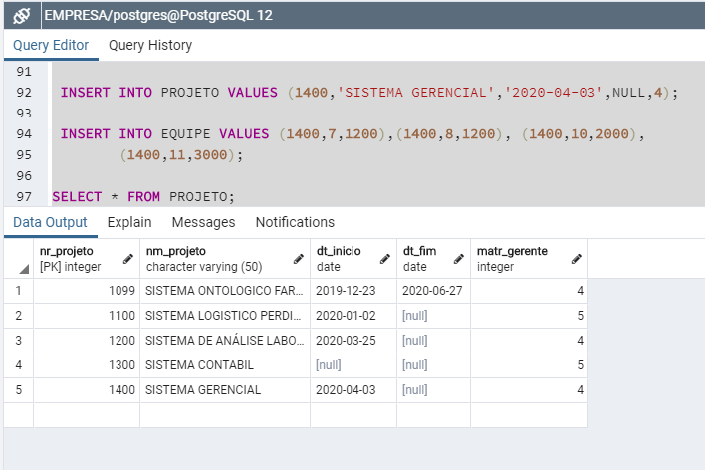
Consultas Aninhadas

Slide 20
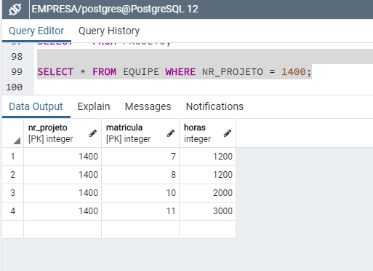
Consultas Aninhadas

Slide 21
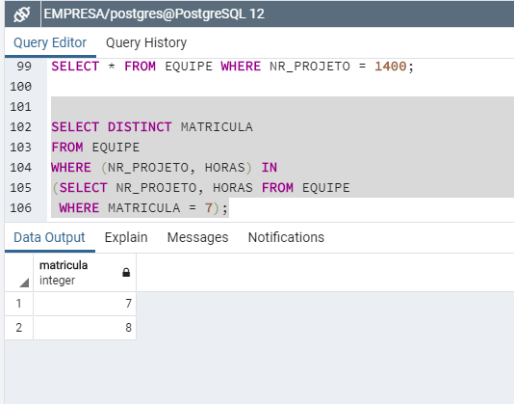
Consultas Aninhadas

Slide 22
Consultas Aninhadas
SELECT DISTINCT MATRICULA
FROM EQUIPE
WHERE (NR_PROJETO, HORAS) IN
(SELECT NR_PROJETO, HORAS
FROM EQUIPE
WHERE MATRICULA = 7);

Slide 23
Consultas Aninhadas
Essa consulta do slide anterior selecionará todas as matrículas de funcionários que trabalham na mesma combinação (projeto, horas) em algum projeto que o funcionário de matrícula 7 (“Cinthia Ribeiro”) trabalha.

Slide 24
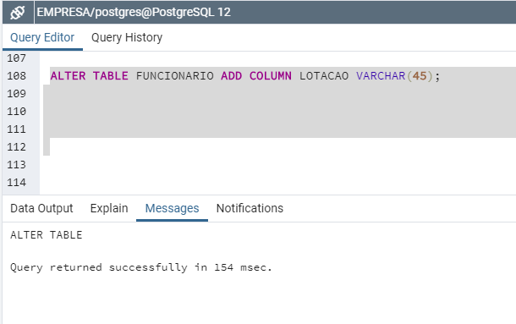
Consultas Aninhadas

Slide 25
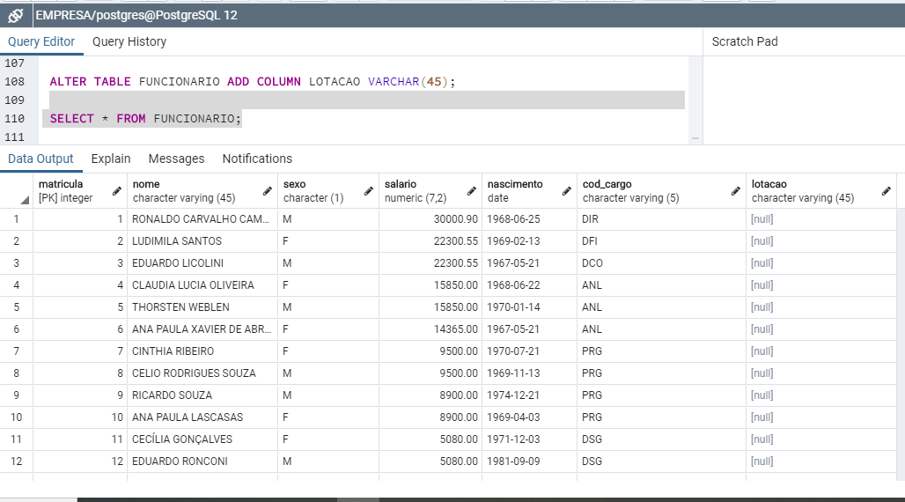
Consultas Aninhadas

Slide 26
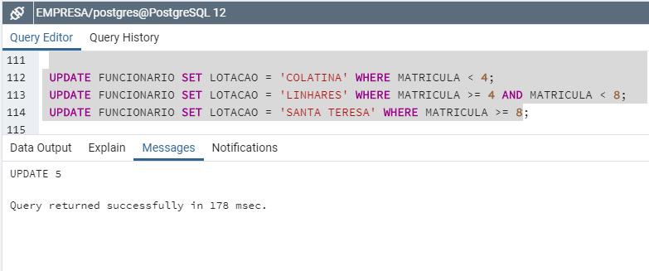
Consultas Aninhadas

Slide 27
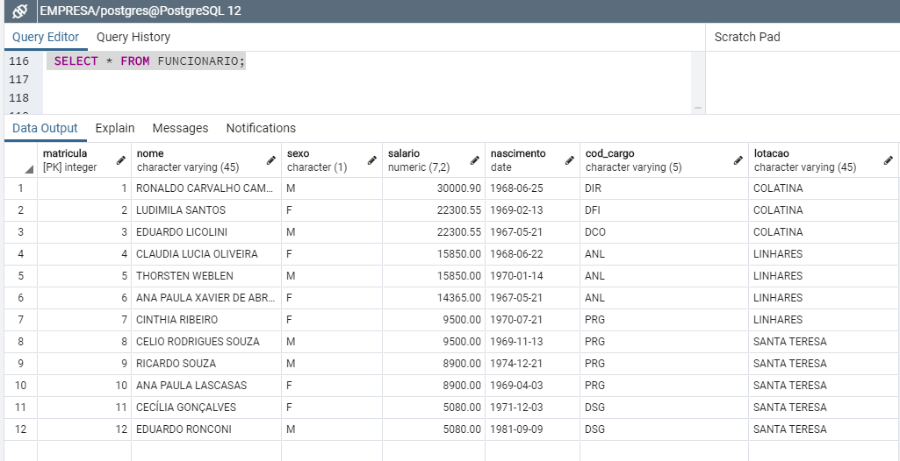
Consultas Aninhadas

Slide 28
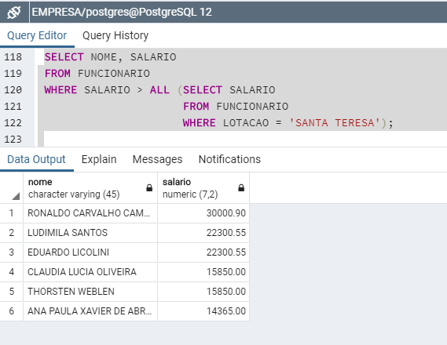
Consultas Aninhadas

Slide 29
Consultas Aninhadas
Além do operador IN, diversos outros operadores de comparação podem ser usados para comparar um único valor v (em geral, um nome de atributo) com um conjunto ou multiconjunto V (tipicamente, uma consulta aninhada).
O operador = ANY (ou = SOME) retorna TRUE se o valor de v for igual a algum valor no conjunto V e, portanto, é equivalente a IN.

Slide 30
Consultas Aninhadas
Essa consulta do slide anterior retorna os nomes e salários dos funcionários cujo salário é maior do que o salário de todos (ALL) os funcionários lotados na filial de Santa Teresa.
Existem também as chamadas consultas aninhadas correlacionadas.

Slide 31
Consultas Aninhadas Correlacionadas
Sempre que uma condição na cláusula WHERE de uma consulta aninhada referencia algum atributo de uma relação declarada na consulta externa, as duas consultas são consideradas correlacionadas.
Podemos entender melhor uma consulta correlacionada ao considerar que a consulta aninhada é avaliada uma vez para cada tupla (ou combinação de tuplas) na consulta externa.

Slide 32
Consultas Aninhadas Correlacionadas
Exemplo: podemos pensar em uma consulta onde, para cada FUNCIONARIO, avalie a consulta aninhada, que recupera os valores de Matricula para todas as tuplas de DEPENDENTE com o mesmo sexo e nome da tupla FUNCIONARIO.
Se o valor da Matricula da tupla FUNCIONARIO estiver no resultado da consulta aninhada, então selecione essa tupla FUNCIONARIO.

Slide 33
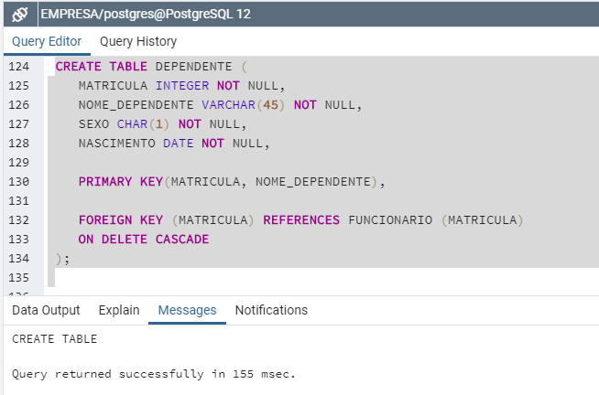
Consultas Aninhadas Correlacionadas

Slide 34
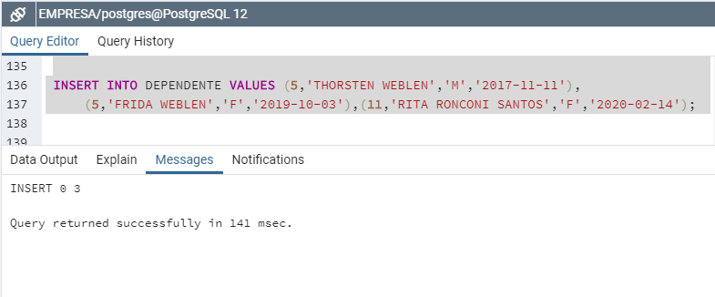
Consultas Aninhadas Correlacionadas

Slide 35
Consultas Aninhadas Correlacionadas
Consulta: Recuperar o nome e a lotação de cada funcionário que tem um dependente com o mesmo nome e com o mesmo sexo do funcionário.

Slide 36
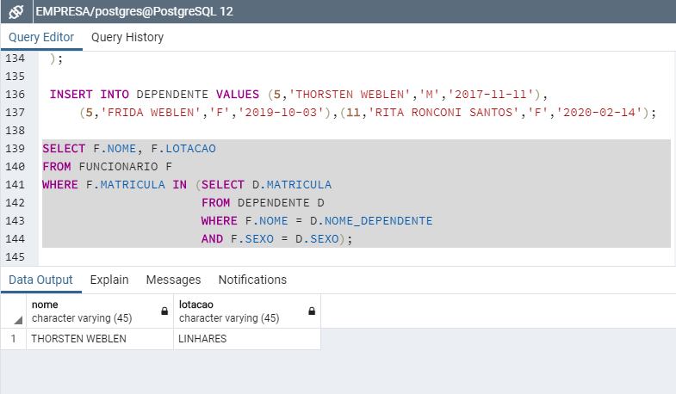
Consultas Aninhadas Correlacionadas

Slide 37
Consultas Aninhadas Correlacionadas
Em geral, uma consulta escrita com blocos aninhados select-from-where e usando os operadores de comparação = ou IN sempre pode ser expressa como uma única consulta em bloco.
A seguir veja como converter a consulta anterior em uma única consulta em bloco.

Slide 38
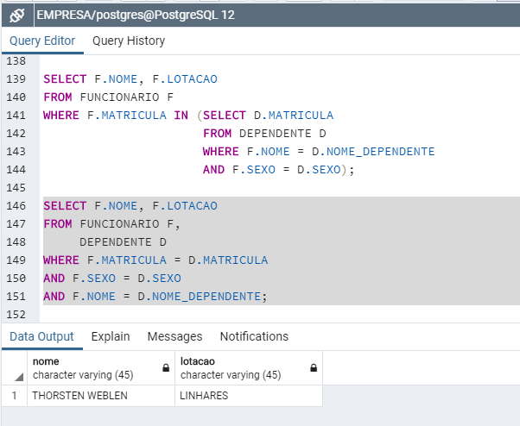
Consultas Aninhadas Correlacionadas

Slide 39
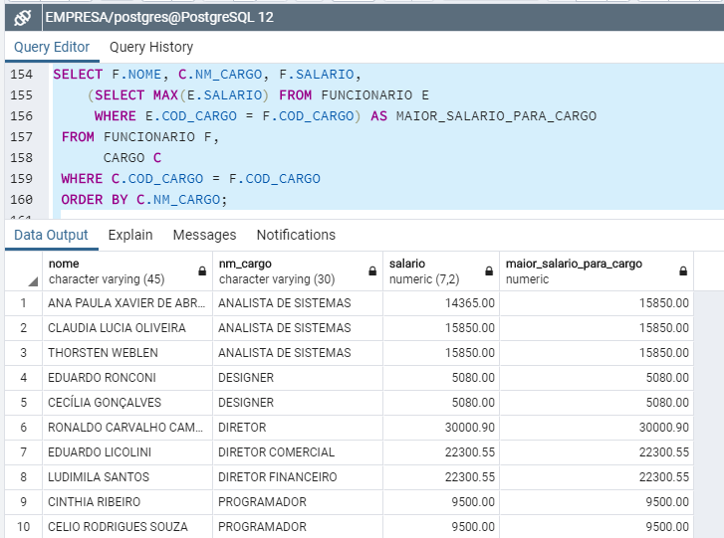
Consultas Aninhadas Correlacionadas (Cláusula SELECT)

Slide 40
Consultas Aninhadas Correlacionadas (Cláusula SELECT)
SELECT F.NOME, C.NM_CARGO, F.SALARIO,
(SELECT MAX(E.SALARIO)
FROM FUNCIONARIO E
WHERE E.COD_CARGO = F.COD_CARGO) AS
MAIOR_SALARIO_PARA_CARGO
FROM FUNCIONARIO F,
CARGO C
WHERE C.COD_CARGO = F.COD_CARGO
ORDER BY F.NOME;

Slide 41
Consultas Aninhadas Correlacionadas (Cláusula SELECT)
A consulta SQL anterior exibe o nome do funcionário, o nome do cargo, o salário recebido e o maior salário pago para o mesmo cargo para todos os funcionários cadastrados no Banco de Dados Empresa.

Slide 42
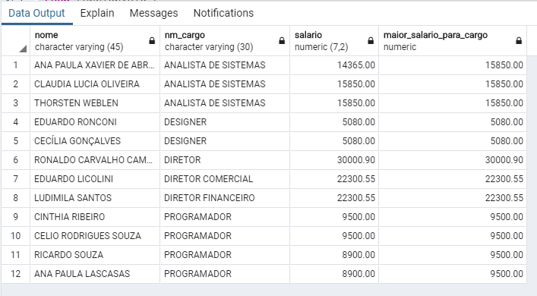
Consultas Aninhadas Correlacionadas (Cláusula SELECT)

Slide 43
Consultas Aninhadas Correlacionadas
Agora considere uma consulta SQL em que sejam exibidos o COD_CARGO e a NM_CARGO do cargo somente para aqueles cargos que possuem mais de um FUNCIONÁRIO na empresa.

Slide 44
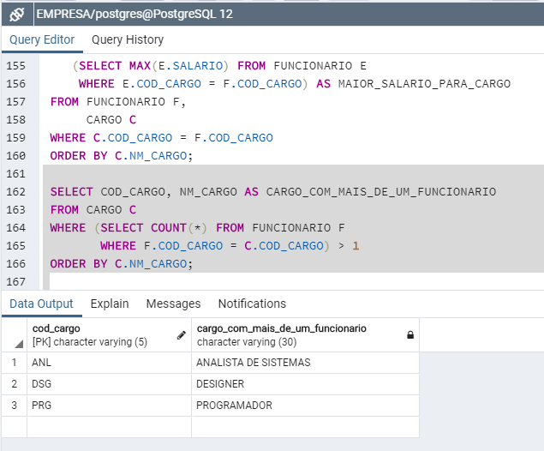
Consultas Aninhadas Correlacionadas (Cláusula WHERE)

Slide 45
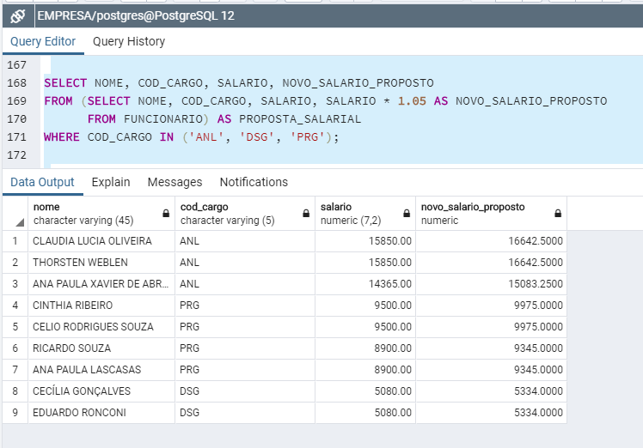
Consultas Aninhadas Correlacionadas (Cláusula FROM)

Slide 46
Consultas Aninhadas Correlacionadas (Cláusula FROM)
A consulta SQL anterior exibe o nome do funcionário, seu código de cargo, salário atual e o novo salário proposto (com um aumento de 5%).
Note que, para tanto, foi utilizada uma tabela virtual – criada em tempo de execução – com o nome de Proposta_Salarial.
Na verdade, essa tabela não existe – não foi criada realmente -, mas foi gerada através de uma consulta aninhada na cláusula FROM da consulta externa.

Slide 47
Consultas Aninhadas Correlacionadas (Cláusula FROM)
Observe que na cláusula WHERE desta consulta SQL em particular, definimos que somente os registros com COD_CARGO igual a “ANL”, “PRG” e “DSG” deverão ser exibidos.
Os diretores ficaram de fora da nova proposta salarial.

Slide 48
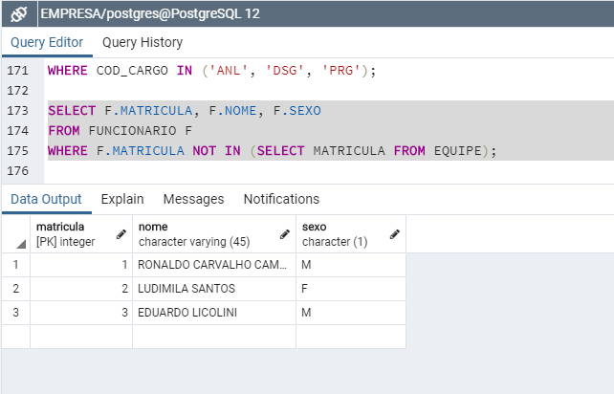
Consultas Aninhadas Correlacionadas (Operador NOT IN)

Slide 49
Consultas Aninhadas Correlacionadas (Operador NOT IN)
A consulta anterior exibe MATRICULA, NOME e SEXO de todo FUNCIONARIO que jamais tenha participado de uma EQUIPE em algum PROJETO.
Os operadores NOT IN foram utilizados.

